Slide 1
Глаголы движения
Добрый день дорогие ученики.
Давайте сначала познакомимся. Меня зовут Душанка Пилипович и сегодня я ваша учительница русского языка.
Хочу поздравить всех восьмиклассников Республики Сербской, а особенно моих учеников из Кнежево и Имльяни.
У нас сегодня урок который называется
Глаголы движения.

Slide 2
Dве группы глаголов движения
Есть две группы глаголов движения:
глаголы которые показывают точно определённое направление
глаголы которые показывают неопределённое направление:
идти/ходить; ехать/ездить; плыть/плавать;
лететь/летать; бежать/бегать; нести/носить;
вести/водить; везти/возить.

Slide 3
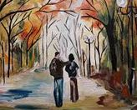
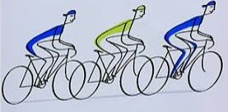
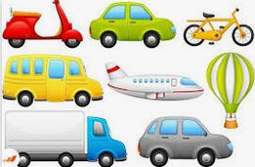
Kак путешествовать?
Dавайте посмотрим как путешествовать:
пешком: -идти/ходить
на машине: -ехать/ездить
на поезде
на автобусе
на велосипеде

Slide 4
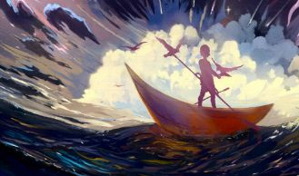
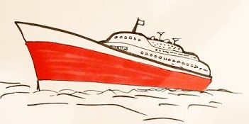
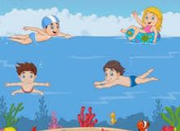
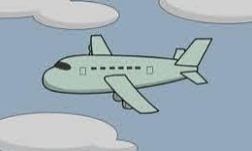
Kак путешествовать?
на лодке
на пароходе
по воде: -плыть/плавать
на воздушном шаре
на самолёте
на пакете: -лететь/летать
по воздуху

Slide 5
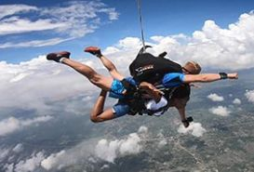
Образование настоящего времени
А сейчас посмотрите как образуют настоящее время некоторые из них:
Глагол- лететь
1. я леЧ-у 1. мы леТ-им
2. ты леТ-ишь 2. вы леТ-ите
3. он леТ-ит 3. они леТ-ят
Глагол- летать
1. я лета-ю 1. мы лета-ем
2. ты лета-ешь 2. вы лета-ете
3. он лета-ет. 3. они лета-ют
3.он лета-ет. 3.они лета-ют

Slide 6
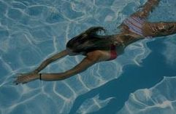
Образование настоящего времени
Глагол : плыть
1. я плы-в-у 1. мы плы-В- ем
2. ты плы-В-ешь 2. вы плы-В-ете
3. он плы-В-ет 3. они плы-В- ут
Глагол : плавать
1. я плава-ю 1. мы плаваем
2. ты плава-ешь 2. вы плава-ете
3. он плава-ет 3. они плав-ют

Slide 7
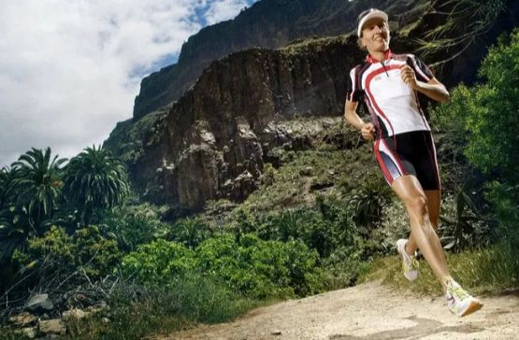
Образование настоящего времeни
Глагол бежать
1 . я бе-Г-у. 1.мы беж-им
2. ты бе-Ж-ишь 2.вы беж-ите
3. он бе-Ж-ишь 3.они бе-Г-ут
Глагол: бегать
1. я бега-ю. 1.мы бега-ем
2. ты бега-ешь 2.вы бега-ете
3. он бега-ет. 3. они бега -ют
И те которые часто замучают наших учеников идти / ходить ехат/ездить вы их наверное склоняли на регулярных уроках и не раз и сегодня хи не будем склонять.

Slide 8
Примеры в предложениях
А сейчас посмотрим эти глаголы в предложениях:
Мила идёт в школу.
Мальчик ходит по дворе.
Футболист бежит к воротам.
Папа летит в Москву.
Майя часто летает в Москву.
Олег быстро плывёт к финишу.
В пруду плавают рыбки.

Slide 9
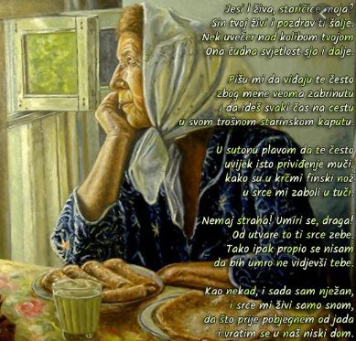
Dомашнее задание
А на домашнее задание найдите в ваших учебниках на 54. странице текст "Встреча гостей из России " и вы учите его читать и переводить.
И за конец. Я вам буду читать стих от известного русского поэта Сергея Есенина "Письмо матери".
На сегодня всё. До свидания.

